Slide 1
第五章 HBASE

Slide 2
主要内容
Hadoop生态系统
HBase数据模型
HBase组成
Hbase体系架构
Hbase存储结构
Hbase读写路径
Zookeeper

Slide 3
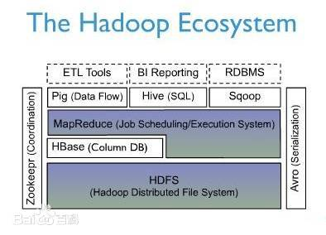
Hbase在Hadoop生态系统中的位置
摘自互联网

Slide 4
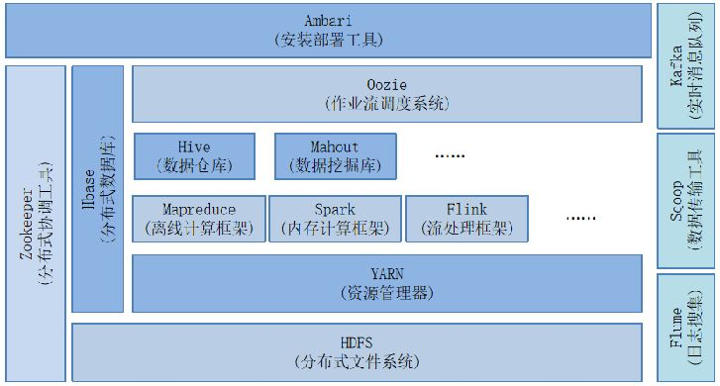
Hbase在Hadoop生态系统中的位置
不同的视角
不断在发展
摘自互联网
Notes:
HDFS（HadoopDistributedFileSystem，Hadoop 分布式文件系统）是 Hadoop 体系中数据存储管理的基础。
MapReduce 是一种“分而治之”的计算模型，用以进行大数据量的计算。
Hbase是一个可伸缩、高可靠、高性能、分布式和面向列的动态模式数据库，采用Column-family数据模型组织数据。
Hive是数据仓库架构，它提供数据 ETL（抽取、转换和加载）工具、数据存储管理和大型数据集的查询和分析能力。
Pig 是对大型数据集进行分析和评估的平台，提供了一个高层次的、面向领域的抽象语言：PigLatin。
ZooKeeper 作为一个分布式的服务框架，解决了分布式计算中的一致性问题。
Mahout 提供一些可扩展的机器学习领域经典算法的实现，帮助开发人员更加方便快捷地创建智能应用程序，已经包含了聚类、分类、推荐引擎（协同过滤）和频繁集挖掘等广泛使用的数据挖掘方法。除了算法，Mahout 还包含数据的输入/输出工具、与其他存储系统（如数据库、MongoDB 或 Cassandra）集成等数据挖掘支持架构。
Flume 是 Cloudera 开发维护的分布式、可靠、高可用的海量日志收集系统。它将数据从产生、传输、处理并最终写入目标的路径的过程抽象为数据流。
Sqoop 是 SQL-to-Hadoop 的缩写，提供结构化数据存储与 Hadoop 之间进行数据交换，可以将一个关系型数据库（例如 MySQL、Oracle、PostgreSQL 等）中的数据导入 Hadoop 的 HDFS、Hive 中，也可以将 HDFS、Hive 中的数据导入关系型数据库中。整个数据导入导出过程都是用 MapReduce 实现并行化。
Avro 是一个数据序列化系统，设计用于支持大批量数据交换的应用。支持二进制序列化方式，可以便捷，快速地处理大量数据。Doug Cutting研发
Kafka 是由 Apache 软件基金会开发的一个开源流处理平台，由 Scala 和 Java编写。Kafka 是一种高吞吐量的分布式发布订阅消息系统，是通过 Hadoop 的并行加载机制来统一线上和离线的消息处理，也是为了通过集群来提供实时的消息。

Slide 5
Hadoop生态系统
HDFS（HadoopDistributedFileSystem）是 Hadoop 体系中数据存储管理的基础。
MapReduce 是一种“分而治之”的计算模型，用以进行大数据量的计算。
Hbase是一个可伸缩、高可靠、高性能、分布式和面向列的动态模式数据库，采用Column-family数据模型组织数据。
Hive是数据仓库架构，它提供数据 ETL（抽取、转换和加载）工具、数据存储管理和大型数据集的查询和分析能力。
Pig 是对大型数据集进行分析和评估的平台，提供了一个高层次的、面向领域的抽象语言：PigLatin。
ZooKeeper 作为一个分布式的服务框架，解决了分布式计算中的一致性问题。
Mahout 提供一些可扩展的机器学习领域经典算法的实现，。
Flume 是 Cloudera 开发维护的分布式、可靠、高可用的海量日志收集系统。它将数据从产生、传输、处理并最终写入目标的路径的过程抽象为数据流。
Sqoop 是 SQL-to-Hadoop 的缩写，提供结构化数据存储与 Hadoop 之间进行数据交换，可以将一个关系型数据库（例如 MySQL、Oracle、PostgreSQL 等）中的数据导入 Hadoop 的 HDFS、Hive 中，也可以将 HDFS、Hive 中的数据导入关系型数据库中。
Avro 是一个数据序列化系统，设计用于支持大批量数据交换的应用。支持二进制序列化方式，可以便捷，快速地处理大量数据。Doug Cutting研发
Kafka 是由 Apache 软件基金会支持开发的一个开源流处理平台，由 Scala 和 Java编写，是一种高吞吐量的分布式发布订阅消息系统，通过 Hadoop 的并行加载机制来统一线上和离线的消息处理，是为了通过集群来提供实时的消息。

Slide 6
Hbase的数据模型
Team AH. Apache hbase reference guide. Apache, version. 2015;2(0).

Slide 7
HBASE数据模型
在Hbase中, 数据以表的形式存放
一个table有若干行，其中每列可以有多个版本
一行（row）由若干列组成，由row key确定存储，具有唯一性
Column（列）是Hbase最基本的单位
若干列形成column family（列族）
一个列族的所有列存储在同一个底层文件中：HFile
在每个cell存储不同的值
每一列的值或cell的值都有时间戳
所有的行按row key字典序排序存储
行数据的存取操作是原子的

Slide 8
示例
“data
“meta: mtype
“meta:size
“{“name”,”las”,”Address”,……}” t3
“280”
t3
row1
“{“name”,”las”,”Address”,……}” t6
“application:json”
t9
“{“name”,”las”,”Address”,……}” t9
row2

Slide 9
HBase数据模型术语
Table：一个Hbase表由多行构成。
Row：每行由一个row key和一个或多个具有值的列组成，并按照row key排序。
Column：列由一个column family和 column qualifier组成, 用 冒号（:）字符分隔。
Column Family：物理上，column family所有列及其值存储在一起，具有相同的前缀，一个column family的所有成员用相同的方式访问。。
Column Qualifier：column qualifier附加到column family，提供数据的索引
例如 content:html, content:pdf
Cell：cell由row, column family, qualifier,存储的值以及timestamp表示，其中时间戳表示值的版本。

Slide 10
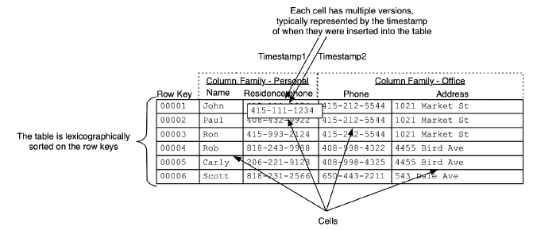
表实例
From：Introduction to HBase Schema Design by Amandeep Khurana

Slide 11
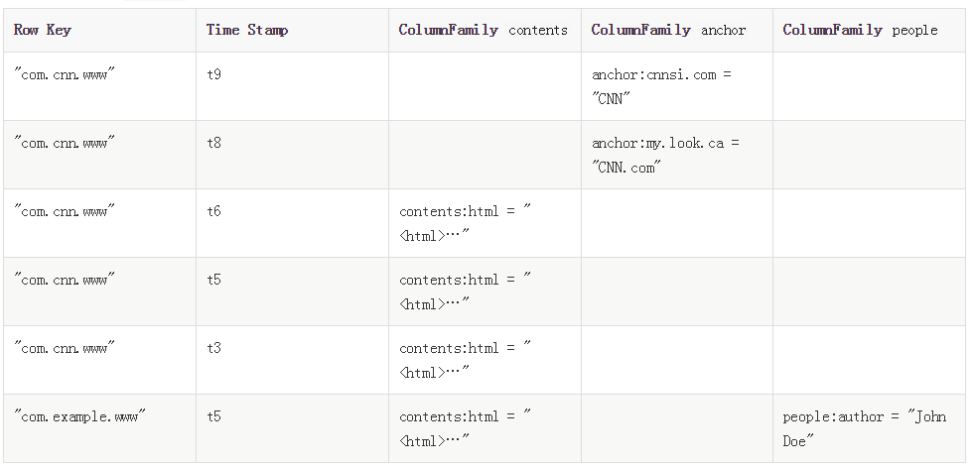
概念视图

Slide 12
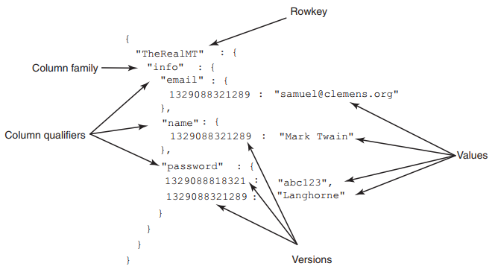
HBASE逻辑模型实例
From HBASE in action

Slide 13
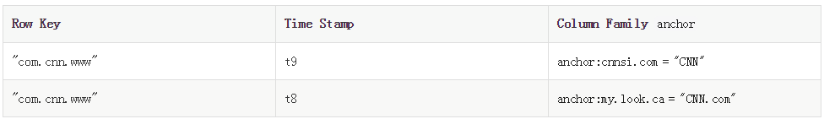
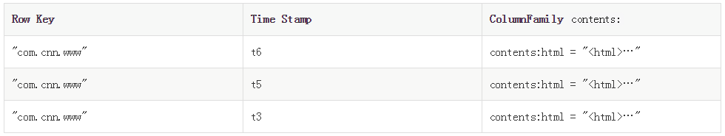
物理视图-面向列族
HBase按照列族分组，每个列族在硬盘上有自己的HFile格式文件集合，每个HFile格式文件都是独立管理，自身是二进制文件
HBase的记录按照Key-value对存储以HFile格式存储，一个列族的数据物理上存放在一起

Slide 14
物理存储
Table中所有行按照row key的字典顺序排列
Table横向分割为多个Region，每个Region的大小一定，当新的数据不断添加，会产生新的Region
Region是HBASE分布式存储和负载均衡的最小单位，不同的Region可以分布在不同的Region Server上，但是一个Region不会拆分到多个Server上
Region由一个或多个Store组成，每个Store保存一个Column Family，每个Store由一个memStore和0到多个StoreFile组成，StoreFile以HFile格式存储在HDFS上。

Slide 15
物理存储示意图
按Row key字典序排列
Table1
Table2
Region
Region
Region
Region
……
……
Region
Region

Slide 16
物理存储示意
Table1
Region
Region
Store
Store
Store
Region
memStore
memStore
memStore
StoreFile
StoreFile
HFile
……
StoreFile
……
StoreFile
Region
StoreFile
Column Family

Slide 17
HBase物理存储示意
Region Servers
按Row key字典序排列
Table1
Table2
Region
Region
Region
Region
……
……
Region
Region

Slide 18
HFile结构
HFile的组成
Data Block：保存表中的数据，可以被压缩
Meta Block（可选）：保存用户定义的Key-Value对，可以被压缩
File Info：HFile的元信息，不压缩。用户可添加自己的元信息
Data Block Index：Data Block的索引，每条索引记录的key是被索引block的第一条记录的key。
读HFile时，DataBlock Index会读到内存，当检索某个Key时，只需在内存中查找key所在的block，不必扫描整个HFile。即通过一次I/O将整个Block读到内存。
Meta Block Index（可选）：MetaBlock的索引
Trailer:定长，保存每一部分的偏移量。读HFile时，首先读Trailer
Trailer记录了每个部分的起始位置
https://hbase.apache.org/devapidocs/org/apache/hadoop/hbase/io/hfile/HFile.html
Notes:
Magic Number用于安全校验。

Slide 19
HFile结构示意
DATABLOCK MAGIC
Key-value（1）
DataBlocks
DataBlock0
Key-value（2）
DataBlocks
DataBlock1
Key-value（。。。）
。。。
DataBlockn
Key-value（M）
MetaBlocks
(optional）
StoreFile
Offset(long)
DataSize(int)
Keylen(int)
Key(byte[])
FileInfo
Size or item Num
DataIndex
LastKey（byte[ ]）
FileInfo
Avg Key len(int)
MetaBlockIndex
(optional)
Avg val len(int)
Index Block Magic
Comparator(classname）
Trailer
Index of Data block 0
User Define
Index of Data block 1
Index Block Magic
。。。
Index of Meta block 0
Index of Data block n
Index of Meta block 1
。。。
Index of Meta block n
Key-len(int)
Val-Len(int)
Key(byte[])
value(byte[])
http://www.itpub.net/forum.php?mod=viewthread&tid=1840873

Slide 20
HFile结构示意
DataBlocks
MetaBlocks
(optional）
Total Uncompressed DataByte(long)
StoreFile
Entry Count or Data K-V Count(int)
FileInfo
compressionCode(int)
DataIndex
Version(int)
TRAILER BLOCK MAGIC
MetaBlockIndex
(Optional)
File Info offset(long)
Data Index Offset(long)
Trailer
Data Index Count(long)
Meta Index Offset(long)
Meta Index Offset(int)

Slide 21
HLog（ Write Ahead Log ）
WAL（Write Ahead Log）：预写日志，用作系统恢复。
HLog记录数据的所有修改
每个Region Server维护一个HLog。
不是每个Region维护一个HLog。
HLog是Hadoop Sequence File形式
Key：HLogKey对象，记录数据的所属的table ,Region以及sequence number和timestamp
Value：Hbase的KeyValue对象，对应HFile的Key-value
问题：为什么不是每个Region维护一个HLog，而是每个Region Server维护一个HLog？回放代价大吗？HLog和数据存放在一起吗？
Notes:
类似MySQL的Binary log

Slide 22
HBASE系统架构
客户端API
包括访问HBASE的接口，维护cache加快对HBASE的访问
Master（主服务器）
利用ZooKeeper为RegionServer分配Region
负责Region Server的负载均衡
发现失效的Region Server，并重新分配Region Server
回收HDFS上的垃圾文件
处理Schema更新
Region Server
维护Master分配的Region，处理这些Region的I/O请求
负责切分运行过程中变大的Region

Slide 23
HBase组成
HBase
API
Master
RegionServer
HFile
MemStore
Write-Ahead Log
HDFS
ZooKeeper
Notes:
ZooKeeper是类似Chubby的分布式协调服务

Slide 24
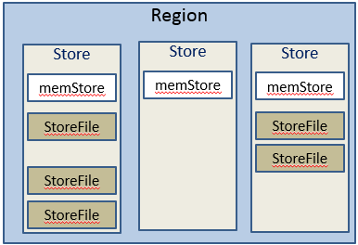
HBase系统架构
Region Server集群
Region Server
Region Server
Region Server
HLog
HDFS
HFile
HFile
HFile
HFile
HFile

Slide 25
HBASE存储结构概览
Client
Zookeeper
Master
RegionServer
RegionServer
HBASE
Region
Region
HLog
Store
Store
HLog
Store
Store
Store
MemStore
MemStore
Store
MemStore
MemStore
StoreFile
StoreFile
…
StoreFile
StoreFile
…
…
…
StoreFile
StoreFile
…
StoreFile
StoreFile
…
…
…
HFile
HFile
HFile
HFile
HFile
HFile
HFile
HFile
…… DFS Client
…… DFS Client
HDFS
DataNode
DataNode
DataNode
DataNode

Slide 26
HBase与Bigtable的命名差异
Hbase | BigTable
Region | Tablet
RegionServer | TabletServer
Flush | Minor Compaction
Minor Compaction | Merging Compaction
Major Compaction | Major Compaction
Write-Ahead Log | Commit Log
HDFS | GFS
Hadoop MapReduce | MapReduce
MemStore | Memtable
HFile | SSTable
ZooKeeper | Chubby

Slide 27
Hbase的访问接口
Native Java API：最常规和高效的访问方式，适合Hadoop MapReduce Job并行批处理HBase表数据
HBase Shell：HBase的命令行工具，最简单的接口，适合HBase管理使用
Thrift Gateway，利用Thrift序列化技术，支持C++，PHP，Python等多种语言，适合其他异构系统在线访问HBase表数据
REST Gateway：支持REST 风格的Http API访问HBase, 解除了语言限制
Pig：可以使用Pig Latin流式编程语言来操作HBase中的数据，和Hive类似，本质最终也是编译成MapReduce Job来处理HBase表数据，适合做数据统计
Hive：Hive 支持HBase，可以使用类似SQL语言来访问HBase

Slide 28
Hbase写路径
Hbase接收到写请求，会将数据同时写入WAL和MemStore。当WAL和MemStore的写操作都完成，本次写操作完成。
当MemStore写满之后，其中的数据刷写到磁盘，生成一个新的HFile，
WAL
MemStore
Client
MemStore
新HFile
HFile
HFile
Q：不写WAL，直接写MemStore，可以吗？会出什么问题吗？
HFile
HFile

Slide 29
HBase读路径
Hbase使用BlockCache优化读性能，采用LRU调度策略
BlockCache中以block为单位存储数据
从Hbase表中读一行数据时，首先检查MemStore中等待修改的数据队列，然后检查BlockCache查看包含该数据的block是否最近被访问过，最后访问硬盘上对应的HFile
BlockCache
MemStore
Client
HFile
HFile

Slide 30
合并（Compaction）
随着memStore的刷写，会产生多个HFile，如果文件数目达到阈值，就将它们合并成数量更少，更大的文件。这个过程持续进行，直到最大的文件超过配置规定的最大文件大小，触发Region拆分。
合并的种类，系统决定采用哪种合并
Major compaction：将所有的文件压缩成一个文件
Minor compaction：将多个小HFile合并成一个大HFile。

Slide 31
Zookeeper
Zookeeper：分布式应用的协调服务，类似Chubby的分布式协调服务，实现统一命名服务、状态同步服务、集群管理、分布式锁和分布式应用配置管理等服务。
保证任何时候集群只有一个master
存储所有Region的寻址入口
实时监控Region的状态，将Region Server的信息实时通知给Master
存储Hbase的schema，包括表，每个表的Column Family
有单机模式、伪集群模式和集群模式
负责Master Server的选择（leader selection）
实现跨域的共享锁
共享锁：又称为读锁。
需要获得锁的server创建一个临时顺序（EPHEMERAL_SEQUENTIAL）目录节点，调用getChildren方法获得当前目录节点列表中最小目录节点，判断是否是自己创建的目录节点，如果是，该server获得锁；如果不是，调用exists方法并监控Zookeeper上目录节点的变化，直到自己创建的节点是列表中最小编号的目录节点，获得锁。
Org.apache.zookeeper.Zookeeper类给出了zookeeper的常用访问方法

Slide 32
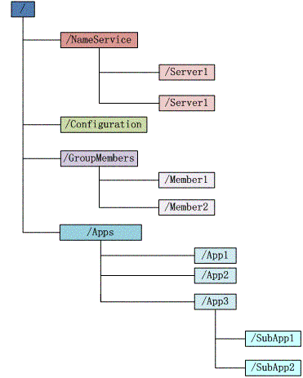

Zookeeper数据结构
Zookeeper维护一个层次的数据结构，类似标准的文件系统。
层次命名
例如/namespace/server1
树中每个节点znode可以存储数据的多个版本。

Slide 33
谢谢！

